Slide 1


Slide 2

Здравствуйте, ребята! Давайте повторим то, что уже знаем.

Slide 3


Slide 4


Какие слова мы называем родственными?
Помогите слову берёза найти родственные слова.
В каких словах согласных звуков больше, чем гласных?
В каком слове все согласные звуки звонкие?
В каком слове ударение падает на первый слог?
Отгадайте и запишите слова по их лексическому значению.
Инструмент для копания земли.
Движение воздуха.
Дерево с дрожащими листочками.
Дерево с белым стволом.
Изображение чего-либо красками или карандашами.

Slide 5
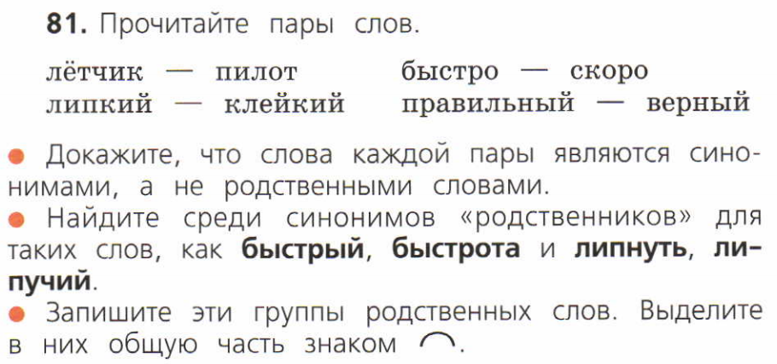

Slide 6
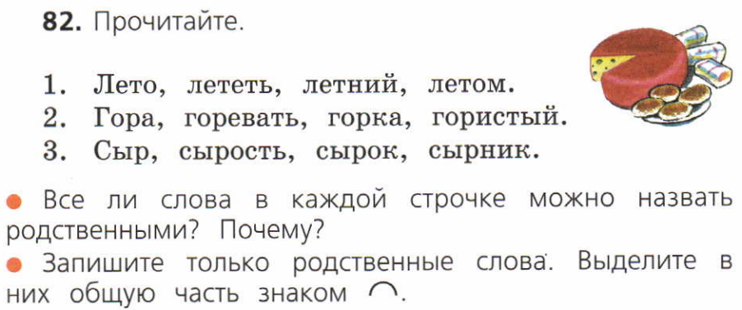


Slide 7

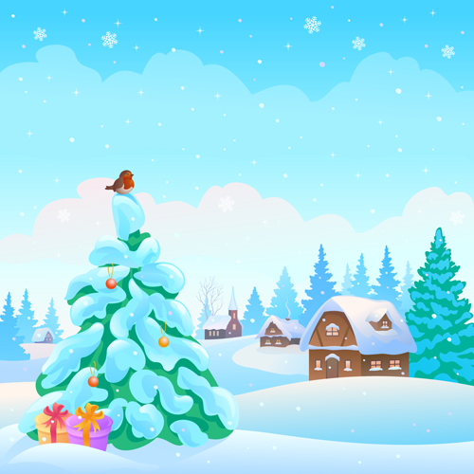
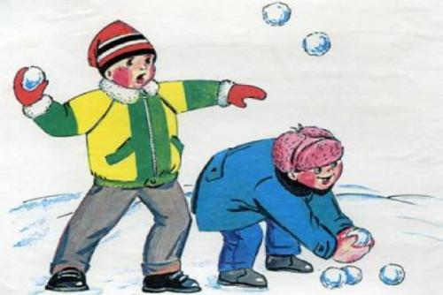
Найдите в стихотворении родственные слова.
До утра мела пурга,
Воя-завывая…
Ой, снега, снега, снега,
Без конца, без края!
Ой, снежок, снежок, снежок,
Ты красуйся, празднуй!
Сотни солнышек зажег
Ты в снежинке каждой.
Ой, снежки, снежки, снежки,
Бой на снежной горке!
Ой вы, санки и коньки,
Радости-восторги!
Затерялся лыжный путь
В белизне безбрежной…
То-то славно потонуть
В этой сказке снежной!

Slide 8

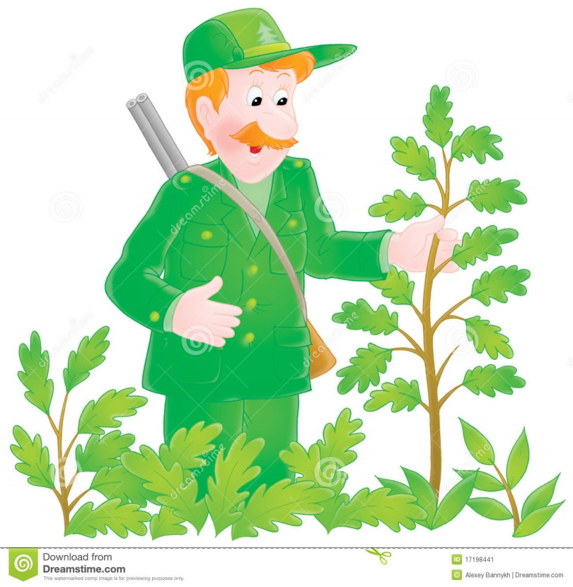
В группы родственных слов спрятались лишние слова. Найдите их и объясните, почему они лишние.
Жарко, жарится, печётся.
Дерево, сосна, деревянный.
Чайка, чайник, чайный.
Лес, лестница, лесничий.

Slide 9

Спасибо, ребята, за урок! До новых встреч!
Что вам особенно понравилось на уроке?
Что показалось немного трудным?
Приведите примеры родственных слов.
Какие признаки родственных слов
мы знаем?

Slide 10

Домашнее задание:
Уч. с. 60 упр. 83

Slide 11







Slide 12


